Slide 1
Pap, papir og tekstil
TIL LÆREREN
Dette forløb består af to dele: Første del handler om pap og papir, og anden del handler om tekstilaffald. Det der binder de to forløb sammen er, at affaldstyperne hører til i samme spand.
Pap og papir er materialer, der har været brugt og genanvendt i mange år. Til flere formål som emballage og engangsartikler bliver pap/papir i disse år tilvalgt frem for plast, fordi det er lettere at genanvende pap og papir, og affaldstypen er mindre problematisk.
Formålet med forløbet er, at eleverne får kendskab de gode egenskaber ved pap og papir, og samtidig får en forståelse af:
At det er vigtigt at genanvende for at spare på ressourcerne
At korrekt sortering er vigtig for genanvendelsen
Tekstilaffald er en ny type affald, som vi også skal til at sortere derhjemme. Genanvendelsen af tekstilaffald er dog stadig under udvikling, og man bliver hele tiden bedre og bedre til at genanvende tekstilfibrene effektivt på nye måder.
Dette forløb har et bredt fokus på tekstiler, både det brugbare tøj, vi kan aflevere til genbrugsbutikker, og det slidte og ødelagte tøj, der skal afleveres som tekstilaffald.
Formålet med forløbet er, at eleverne får en forståelse for, at tøjproduktion er ressourcekrævende, og at vi derfor skal begrænse vores tøjforbrug og sørge for at genbruge mest muligt.

Slide 2
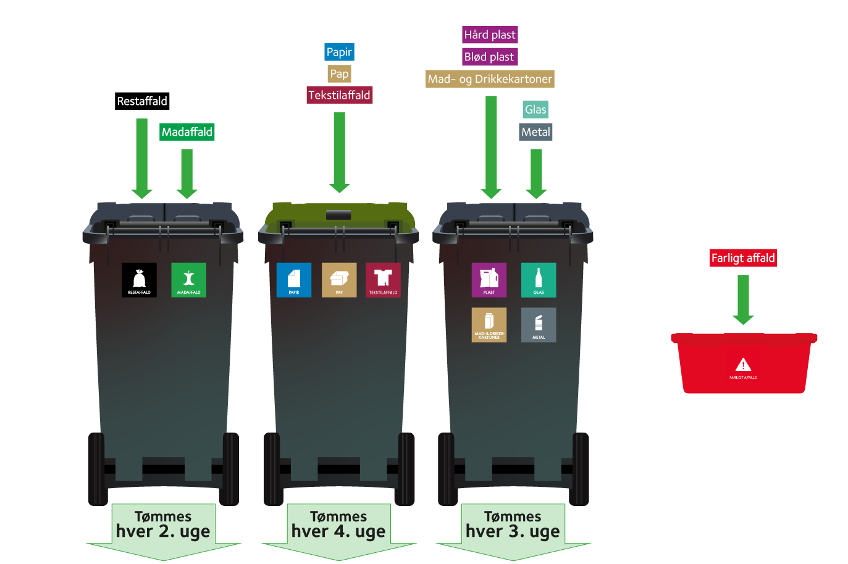
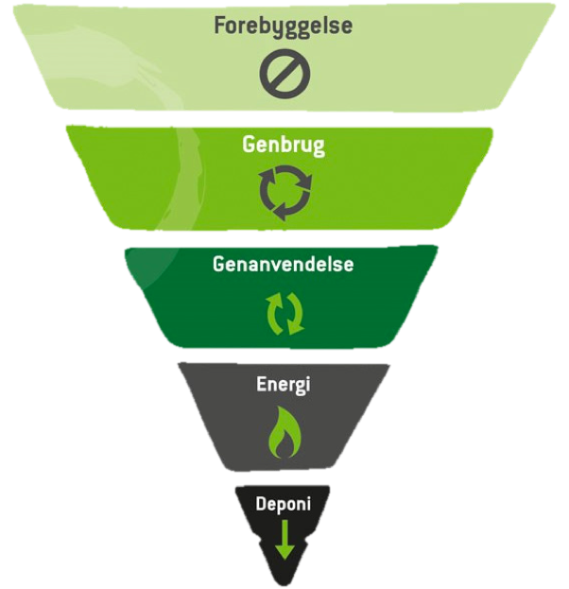
Forløb 1
Affaldshierarkiet
Forløb 2
Rest- og madaffald
Forløb 3
A: Pap og Papir
B: Tekstil
Forløb 4
A: Plast og kartoner
B: Glas og metal
Forløb 5
Farligt affald

Slide 3
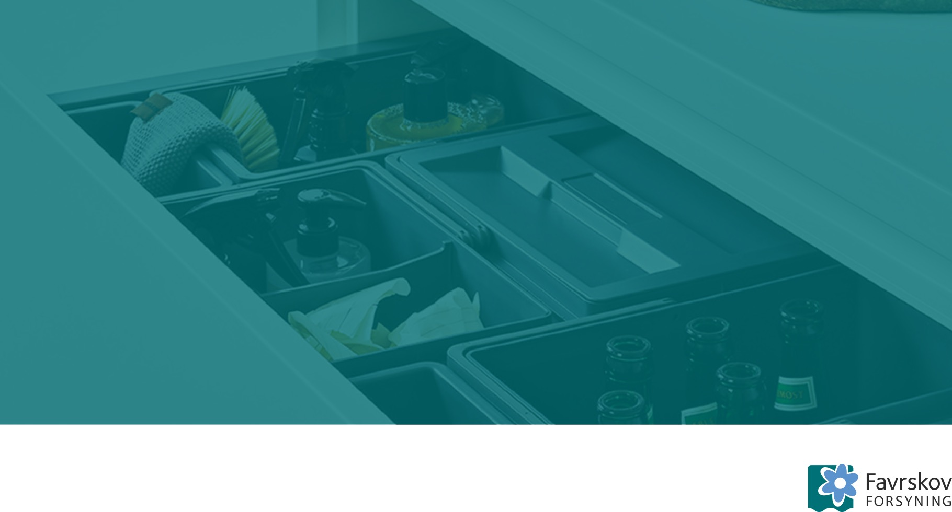
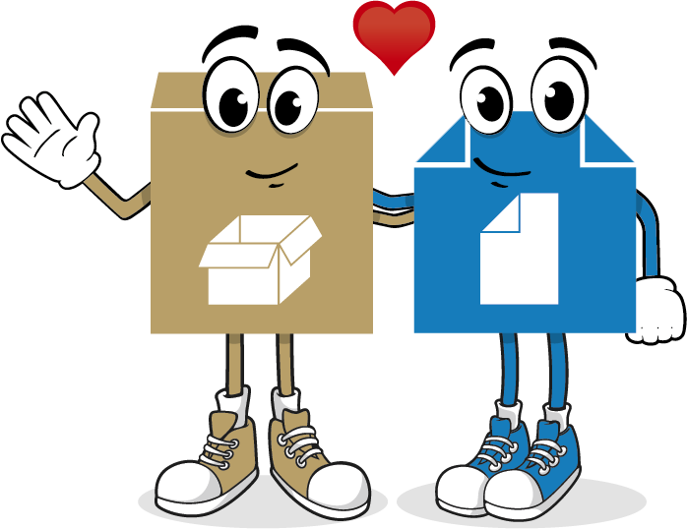


Pap & Papir
Introduktion, aktivitet & opgave

Slide 4
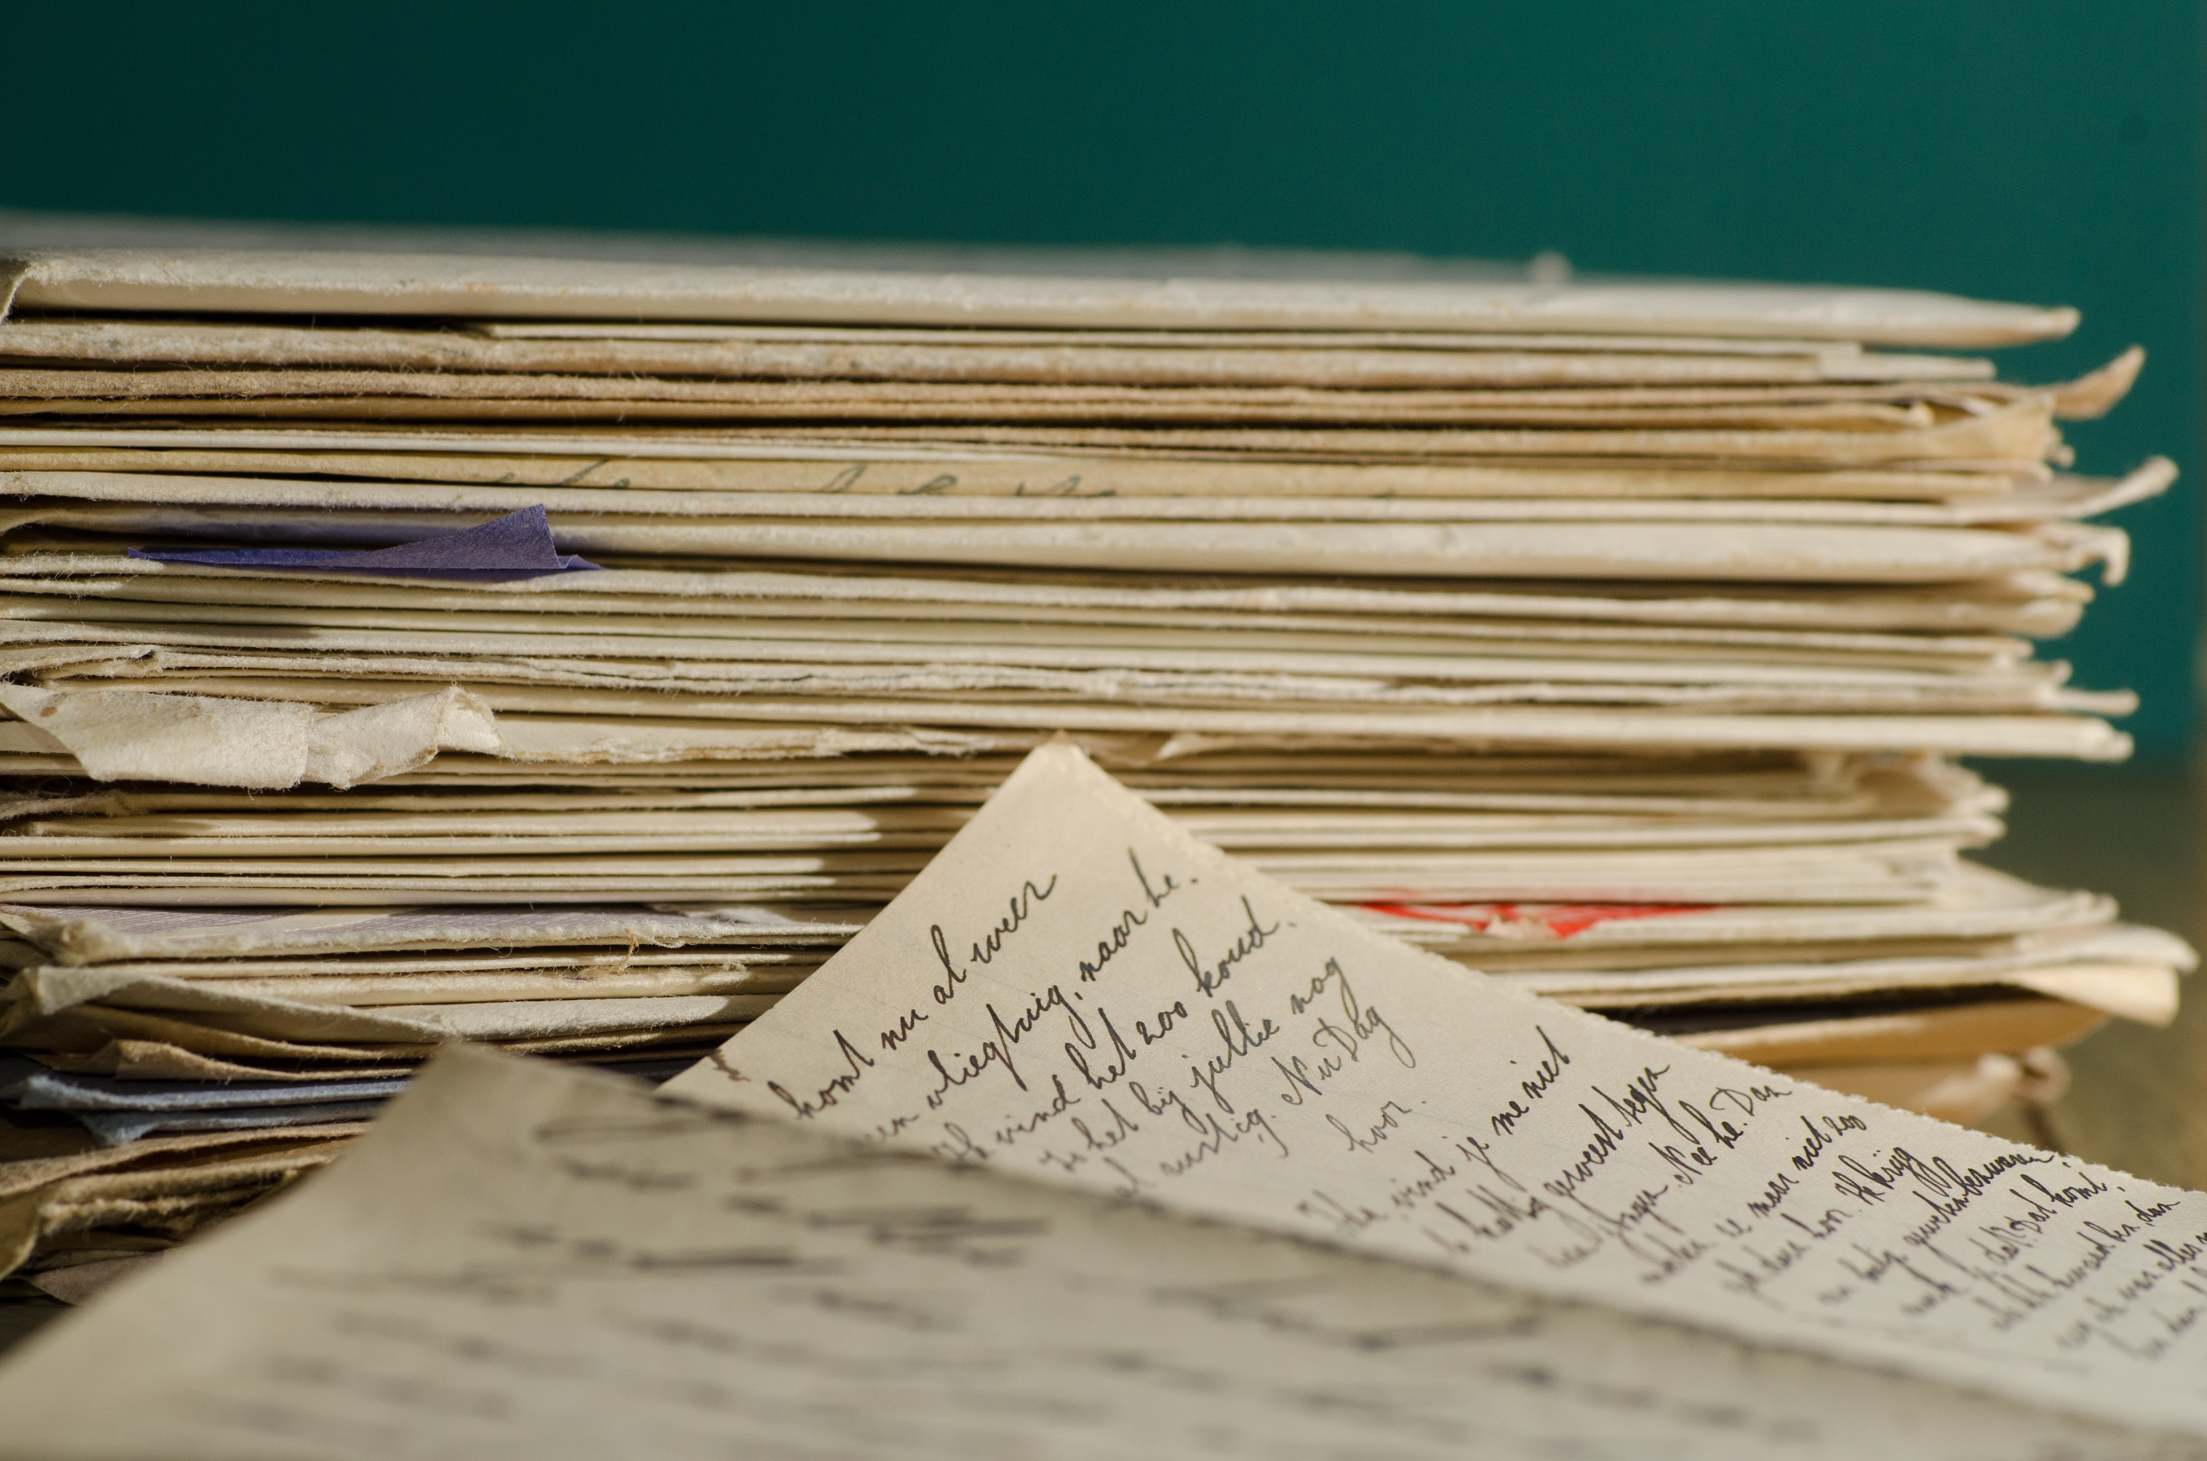

Lidt om papir
Vi bruger papir til mange ting;
tegne, skrive, bøger, køkkenruller, aviser, servietter osv.
Da papiret blev opfundet, var det meget kostbart
Det blev derfor kun brugt til at skrive vigtige beskeder på
I dag er det billigt, men bliver stadig brugt til vigtige beskeder, men også til at pudse næse og tørre mælk op med
Jeg har mange
funktioner

Slide 5
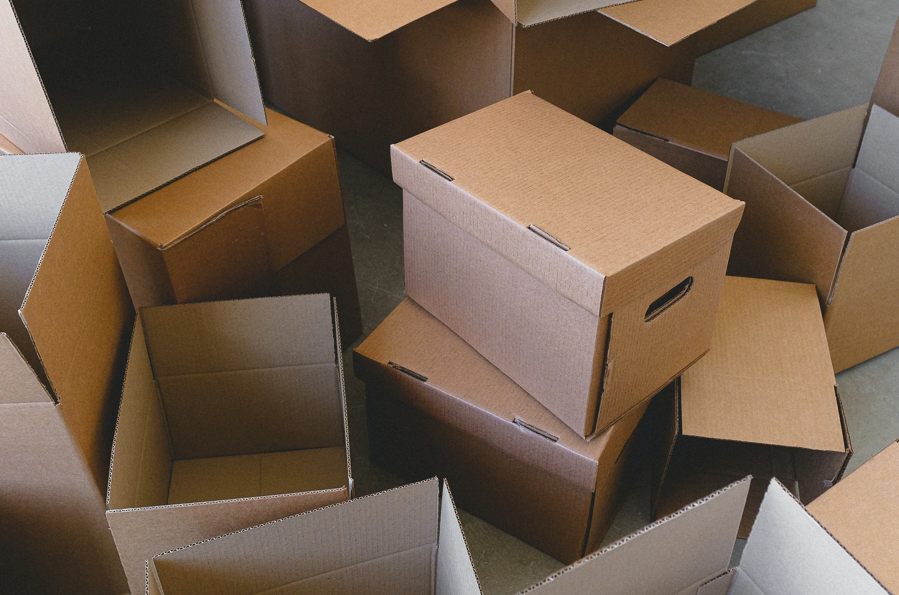
Lidt om pap
Vi bruger pap til rigtig mange ting;
pizzabakker, kartoner, æggebakker, flyttekasser osv.
Pap er et let og stærkt materiale
Pap bruges derfor ofte til at beskytte ting som emballage eller ved flytning
Jeg er næsten
ligesom en superhelt

Slide 6
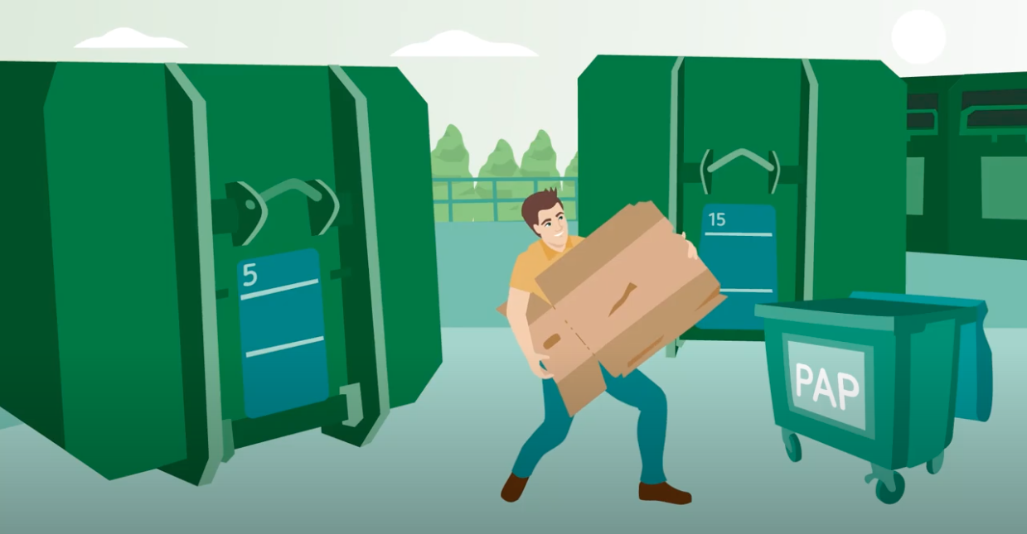

7 liv for at være
præcis
Vi har faktisk
mange liv
FILM
Fremstilling &
genanvendelse
https://youtu.be/GGCE-bdZ9is

Slide 7
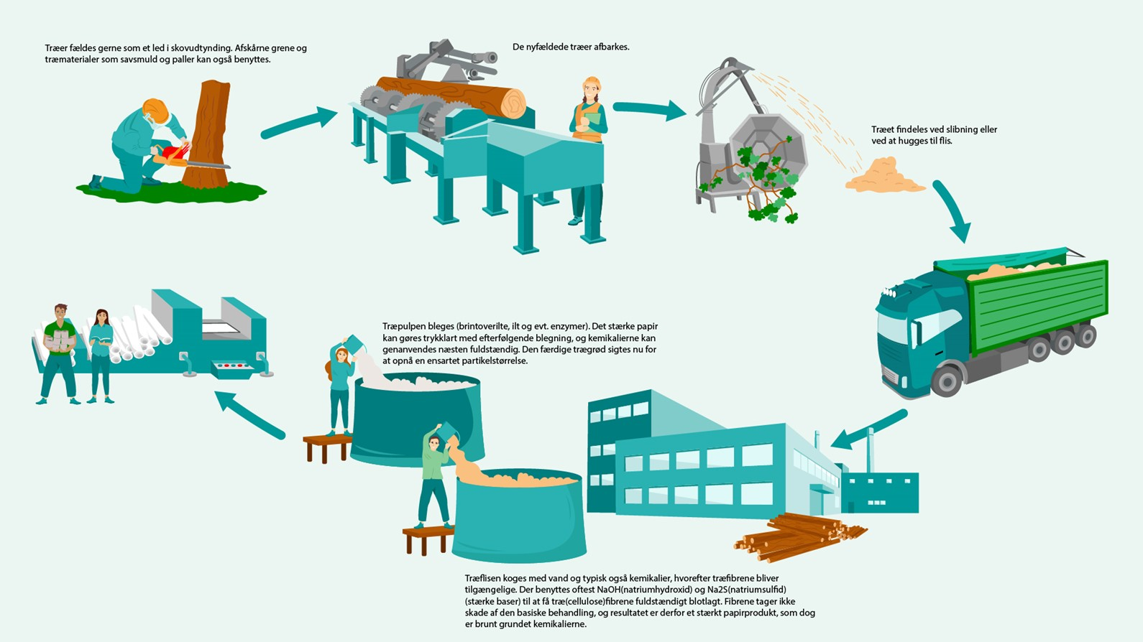
Det er sådan jeg
bliver født
1. Træet fældes
2. Træet afbarkes
3. Træet hukkes til flis
6. Det presses til helt fint tynd papir
5. Det bleges for at få den hvide farve
4. Flisen koges med kemikalier, for at få træfibrene frem
Fremstilling af nyt papir

Slide 8
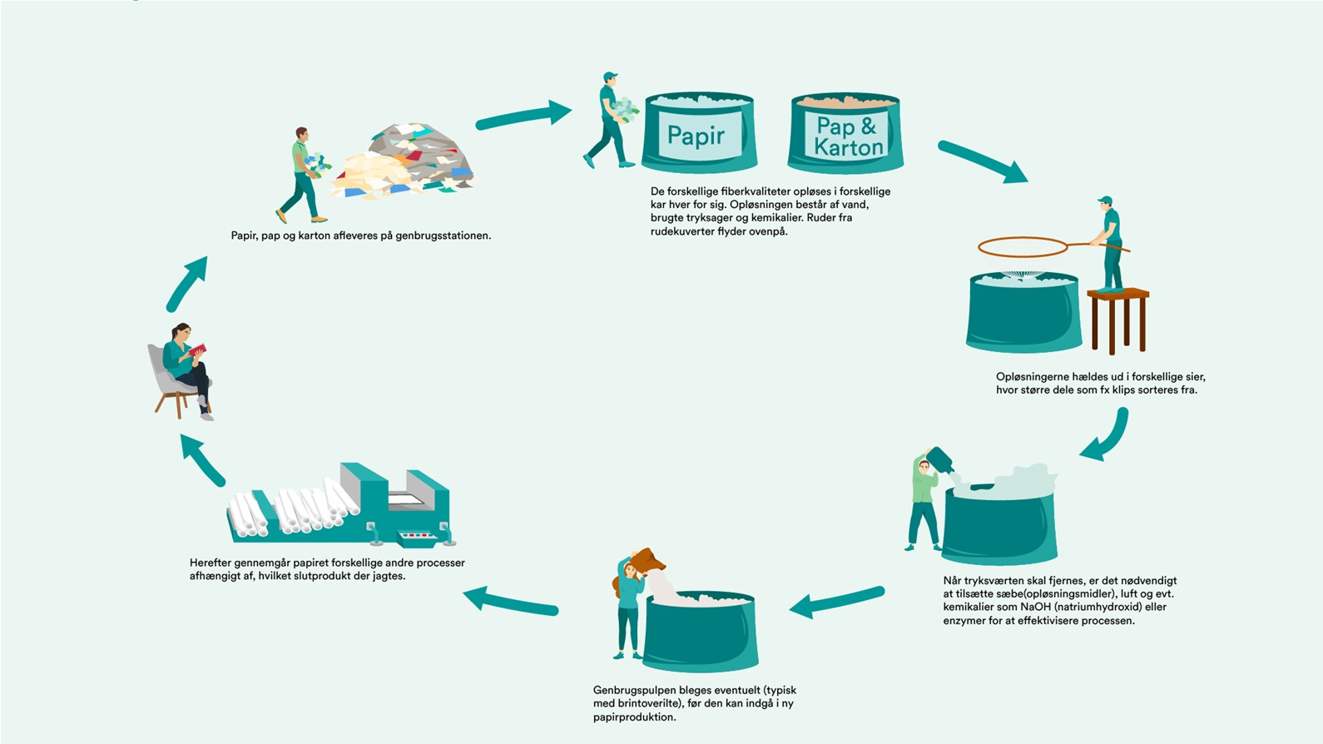

Det her et min hemmelighed
til at få mere end 1 liv
Det hele opløses i store gryder med kemikalier
Papir, pap og karton afleveres
på genbrugsstationen
Opløsningen hældes ud i en stor si, som sorterer fx klips fra
Det presses til helt fint nyt papir
For at fjerne gammelt blæk smider man en masse sæbe i
Fremstilling af genbrugspapir
Det bleges for at få den hvide farve igen

Slide 9
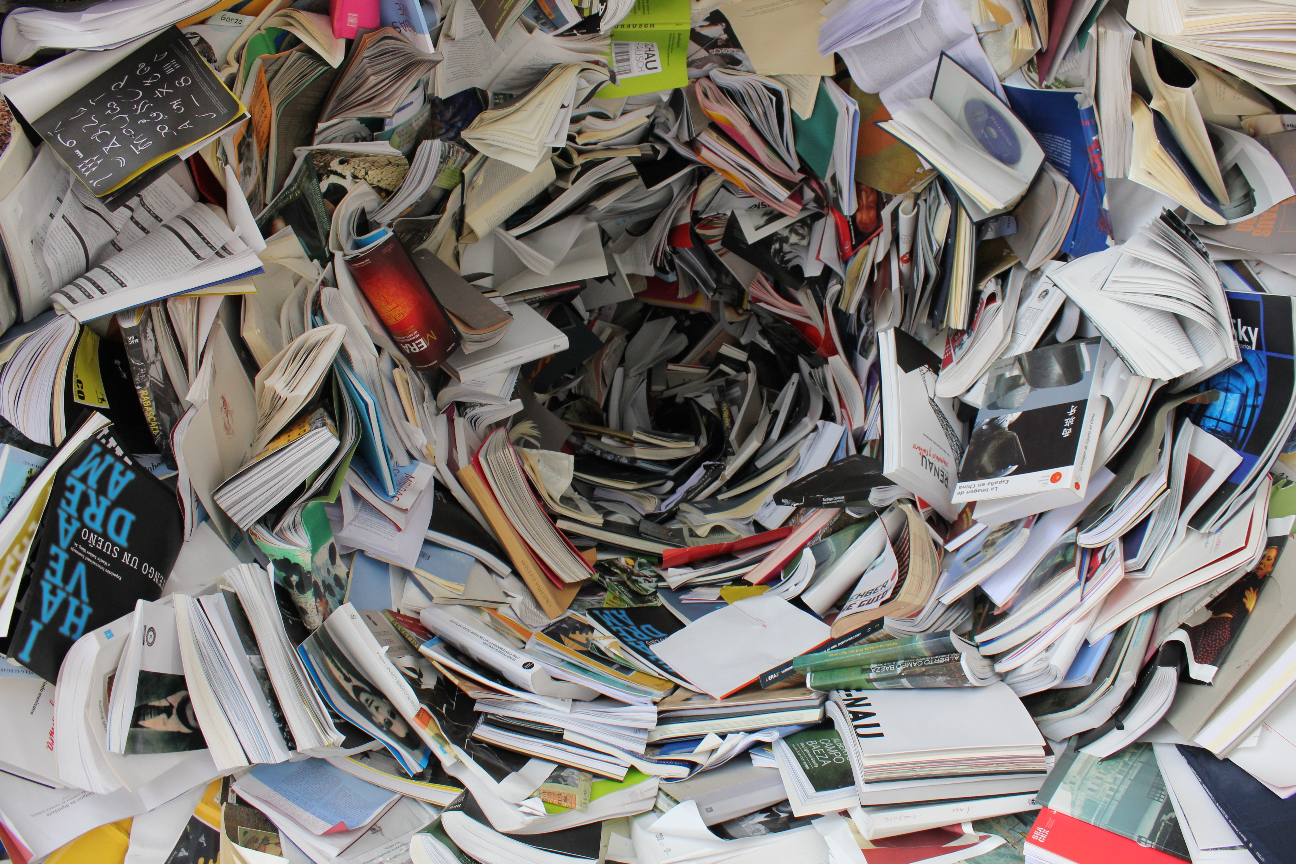
Jeg foretrækker at man
er ren og tør
Hvor svært kan det være
… at sortere papir
Det er ikke alt, der er lavet af papir, som kan smides i papirbeholderen
Regel nr. 1: Papiret skal være rent og tørt,
  fordi det skal ligge lang tid i en beholder og vente på at blive genanvendt
  Hvis det er fugtigt, og der er fx madrester på, kommer der bakterier, som nedbryder papiret
Noget papir indeholder plast eller er behandlet, så det ikke kan genanvendes - fx gavepapir og bagepapir

Slide 10
PAPIR
Ja, tak
Nej, tak
Aviser
Reklamer
Magasiner
Kontor- og skolepapir
Kuverter med og uden rude
Kvitteringer
Poser i papir (rene og tørre)
Vådt papir
Gavepapir
Gavebånd
Bøger
Bagepapir
Mel- og havregrynsposer
Jeg er ikke så vild med
havregryn…

Slide 11
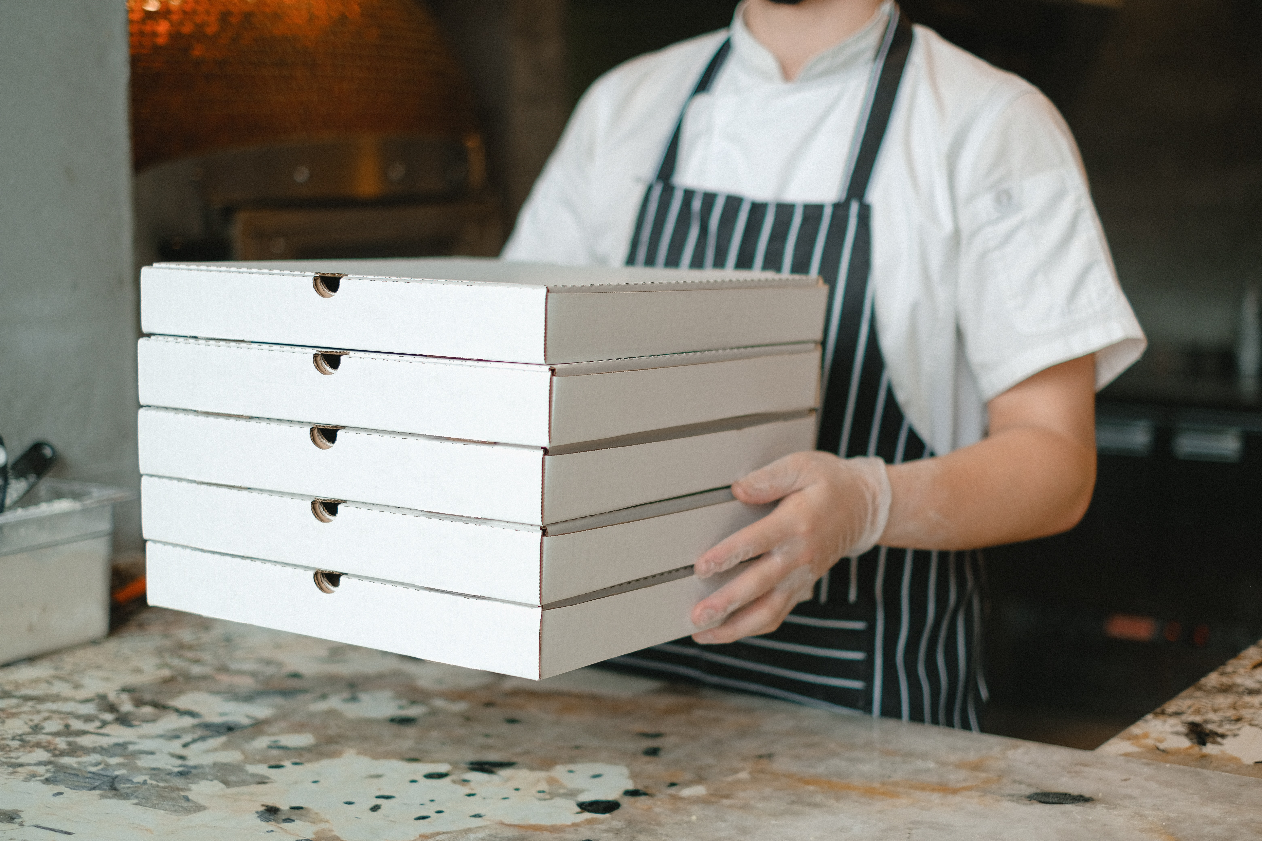
Hvor svært kan det være
… at sortere pap
Det meste pap kan genbruges, men der er lige nogle undtagelser
Pizzabakker dur ikke – de skal smides til restaffald, fordi pappet er blevet fedtet og vådt af madrester
Mad- og drikkekartoner består af 20% plast, så de må ikke komme i pap. De har nu fået deres egen beholder
Er jeg den eneste, som
ikke kan lide pizza?

Slide 12
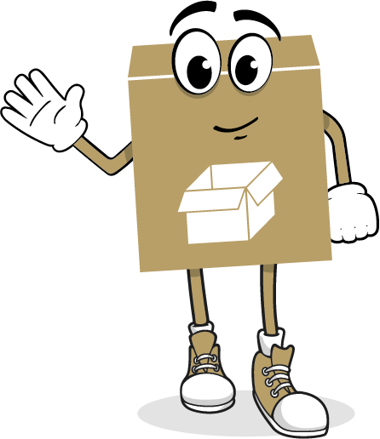
PAP
Ja, tak
Nej, tak
Jeg er ikke den store
læsehest
Papkasser
Bølgepap
Papemballage
Skotøjsæsker
Paprør fra køkkenruller og toiletruller
Karton
Æggebakker (rene og tørre)
Vådt pap
Bøger
Gavepapir
Flamingo
Pizzabakker
Papkrus eller andet plastbelagt service
Mad- og drikkekartoner

Slide 13
Pap og papir i hverdagen
Selvom pap og papir kan genanvendes, er det stadig bedst at bruge mindre.
Hvordan kan vi gøre det?
Pap og papir kan nogle gange bruges i stedet for plastik.
Er det en god ide? Kender I nogle eksempler?
Hvordan kan vi genbruge mere pap og papir i hverdagen?

Slide 14
Aktivitet og opgaver
VEJLEDNING
Aktivitet 1: Quiz – ca. 20 minutter:
Formål: At eleverne bedre husker det , de har lært om pap og papir
Find linket og lad eleverne deltage via tablet, telefon eller computer. Der er 8 spørgsmål om Pap og Papir
OBS: Quiz’en er lavet i et Kahoot-lignende system, der hedder Quizizz. Det er kun muligt at være 10 deltagere i quizen, så lad eleverne arbejde sammen i grupper af 2-3 om en telefon/tablet.
Følg dette link og log ind for at starte quizen. https://quizizz.com/admin/quiz/63fcb10c34756a001d9a8833/pap-og-papir?source=quiz_share
Vælg ”Fortsæt med Google”
Konto: affaldsklubben@gmail.com
Kode: Affald10+
Opgave 1: Konkurrencer med pap og papir – 60-90 minutter:
Formål: At eleverne bliver bevidste om, hvor meget pap og papir kan bruges til
Del eleverne op i grupper, som hver for sig skal på jagt efter papir eller pap, som alligevel bare skal smides væk. I grupperne skal de hver især finde på en konkurrence, hvor de bruger de materialer, de har fundet. Det er en god ide, hvis de undervejs på papirjagten får ideer til, hvad de vil lave, så de kan gå efter at finde de rigtige materialer.
Når alle grupper har ”lavet” en konkurrence, skal grupperne prøve hinandens aktiviteter
Eksempler på materialer og konkurrencer:
Papir: Byg en papirsflyver og se hvilken der kan flyve længst
Papir/avis: Byg en papirbåd, og se hvilken der kan holde til mest gods
Pap: Byg en labyrint af pap, som deltagerne skal skubbe en bold igennem
Aviser: Rul aviserne sammen og brug dem som stave i en hockeykamp

Slide 15

Aktivitet 1
Quiz
Afsluttende Quiz med spørgsmål om sortering og genanvendelse af pap og papir.
http://quizizz.com/admin/quiz/63fcb10c34756a001d9a8833?source=quiz_share
Estimeret tid: 30-45 minutter

Slide 16
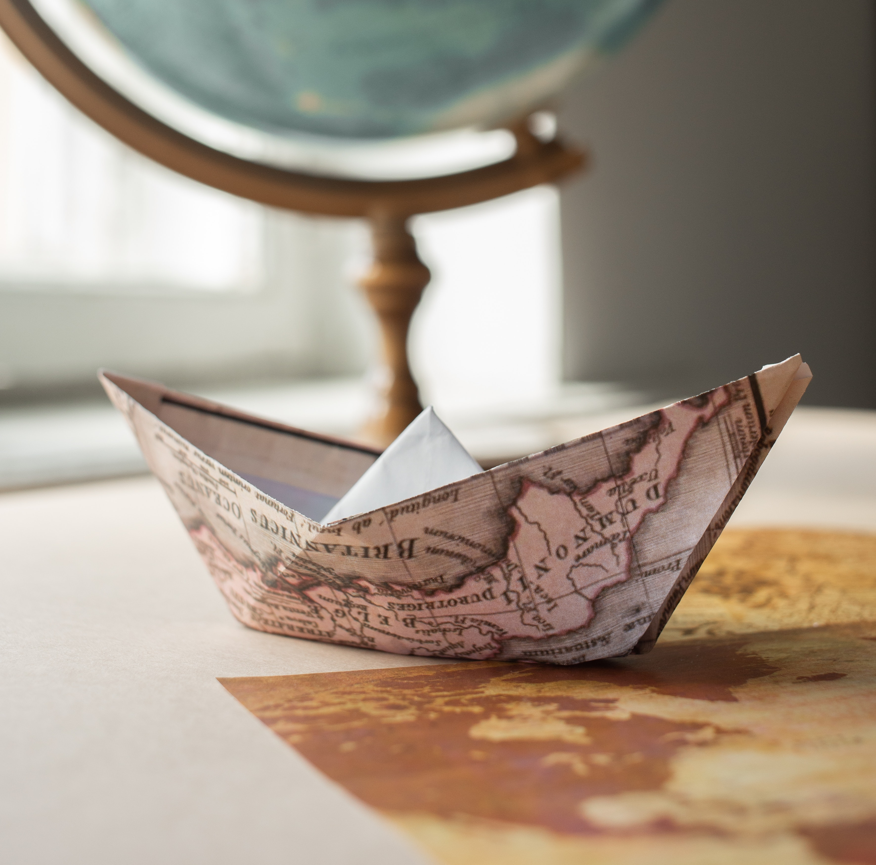
Opgave 1
Konkurrencer med pap og papir
Del jer op i grupper
Gå på jagt efter papir eller pap, som alligevel bare skal smides væk
Det brugte pap/papir skal bruges til en konkurrence på klassen
Fx flyv længst med papirsflyver, byg en papirbåd der kan holde til mest gods
Estimeret tid: 60-120 minutter

Slide 17

Tekstilaffald
Introduktion, aktivitet & opgave

Slide 18
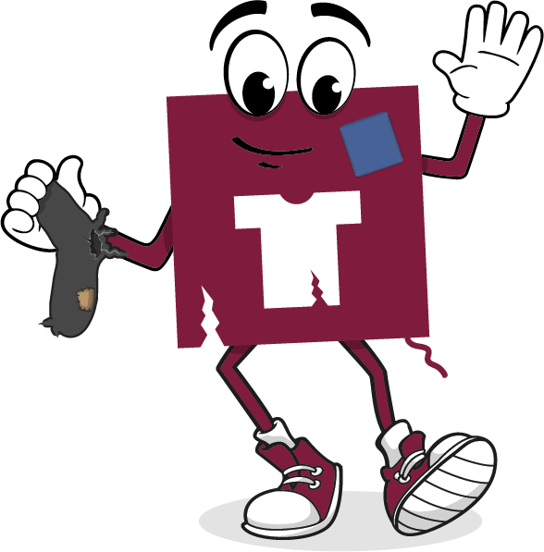
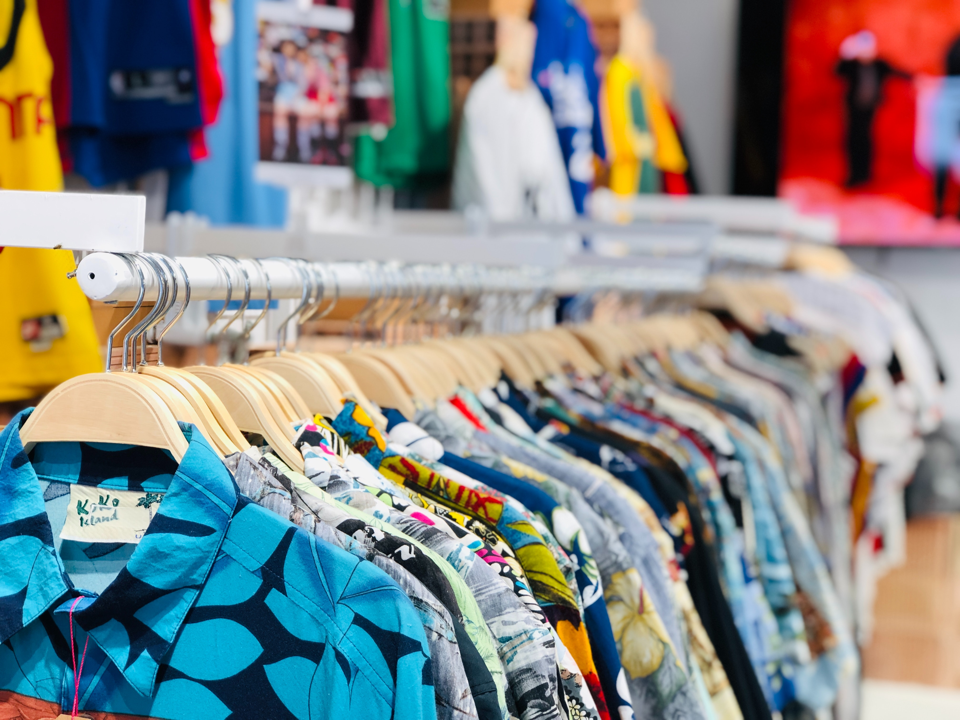
Jeg vil helst ikke
vokse mig større
Lidt om tekstiler
Vi danskere elsker at shoppe og købe nyt tøj. Tekstiler er dog noget af det, der kræver allerflest ressourcer at producere. Derfor skal vi øve os i at genbruge mere og ikke købe så meget nyt tøj.
Hver eneste år bruger hver dansker i gennemsnit 15 kg tekstiler. Det er rigtig meget. Faktisk er danskernes tøjforbrug ca. 35 % højere end gennemsnittet i verden.

Slide 19
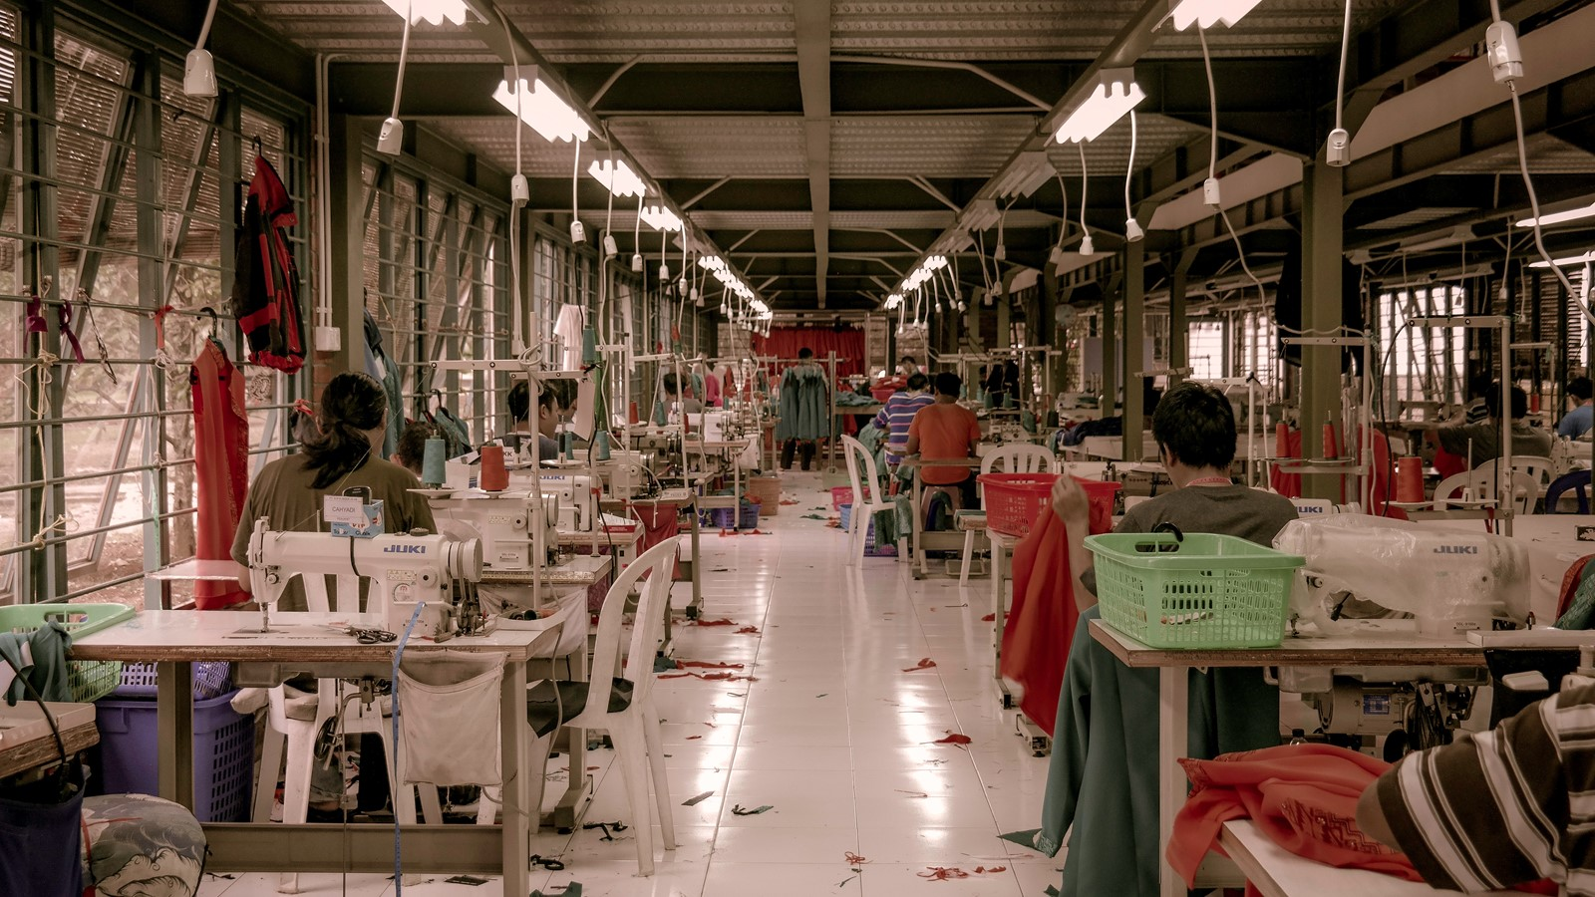
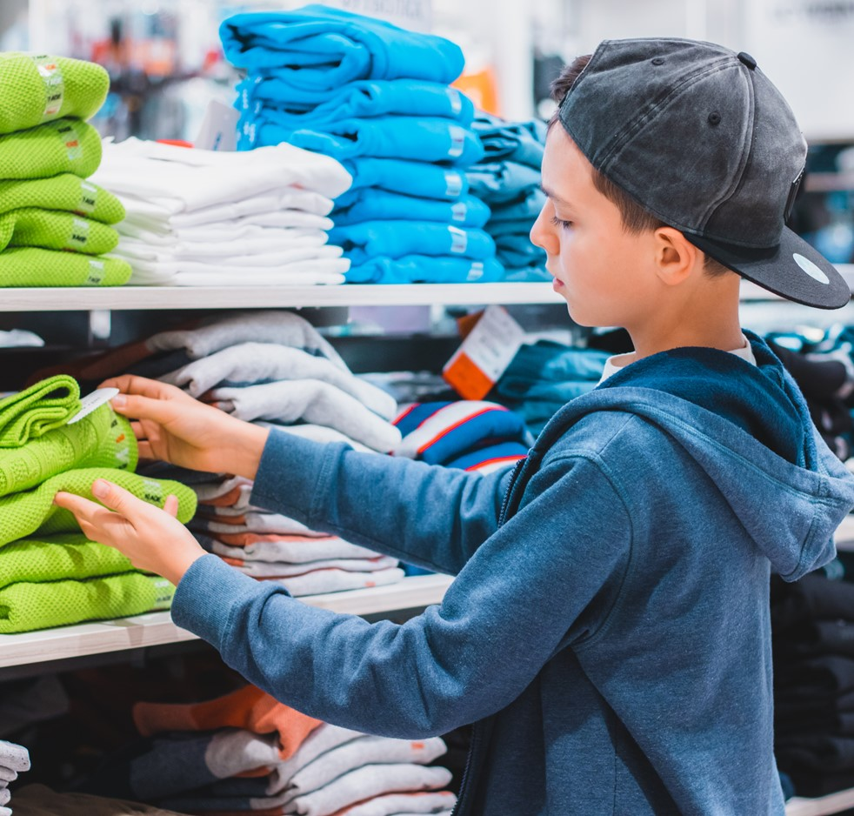
Jeg er desværre
meget tørstig…
Hvordan laver man tøj og tekstiler?
Tekstiler fremstilles enten af naturlige eller syntetiske fibre;
  Naturfibre kan komme fra dyr (fx uld) eller planter.
  Kunstfibre laver man af olie fra undergrunden.
Når der skal laves nye tekstiler til tøj, tæpper eller puder, så kræver det rigtig meget energi, vand og kemikalier.
Det kræver ca. 1.400 liter vand at producere én enkelt t-shirt.
Produceres i Asien, hvor mange har dårlige arbejdsforhold og lav løn.

Slide 20
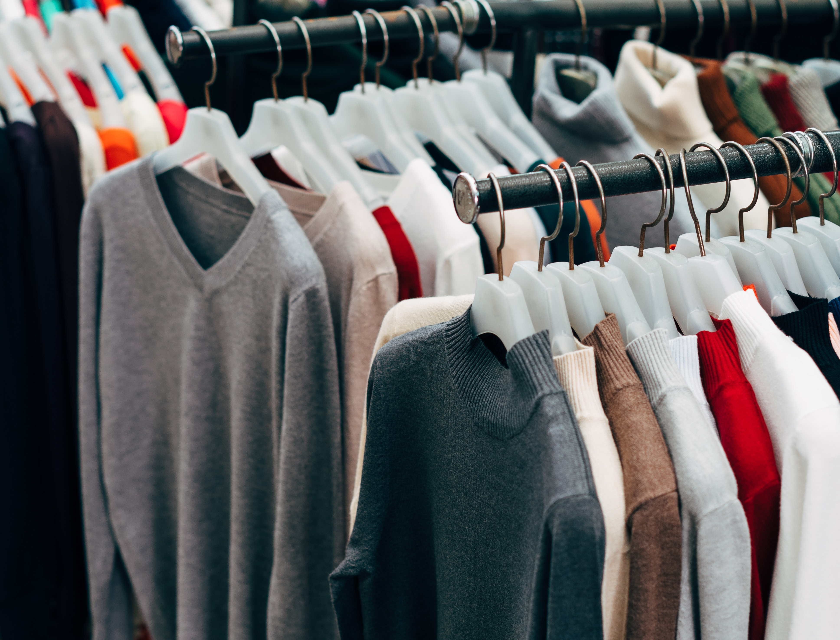
Kan mit brugte tøj bruges?
GODT TØJ SKAL TIL GENBRUG
Giv dit brugte tøj til genbrug, til nogen du kender eller sælg det.
Køb selv ”nyt” tøj i genbrug
SLIDT OG ØDELAGT TØJ KAN GENANVENDES
Slidte lagner, hullede strøm­per og forvaskede bluser er stadig noget værd.
Tekstilfibrene kan nem­lig stadig bruges og laves om til fx tæpper og klude.
Der findes også fabrikker, der splitter tøjet op i enkelte tråde, så man får en ny tråd til at sy tøj af.

Slide 21
Tekstilaffald
Ja, tak
Nej, tak
Hullede sokker
Slidte viskestykker
Plettede skjorter
Ødelagt sengetøj
Garnrester
Pænt tøj eller tekstil som kan genbruges
Dyner og puder
Soveposer
Sko og støvler
Bælter
Tasker
Jeg vil ikke have det
som kan bruges igen

Slide 22
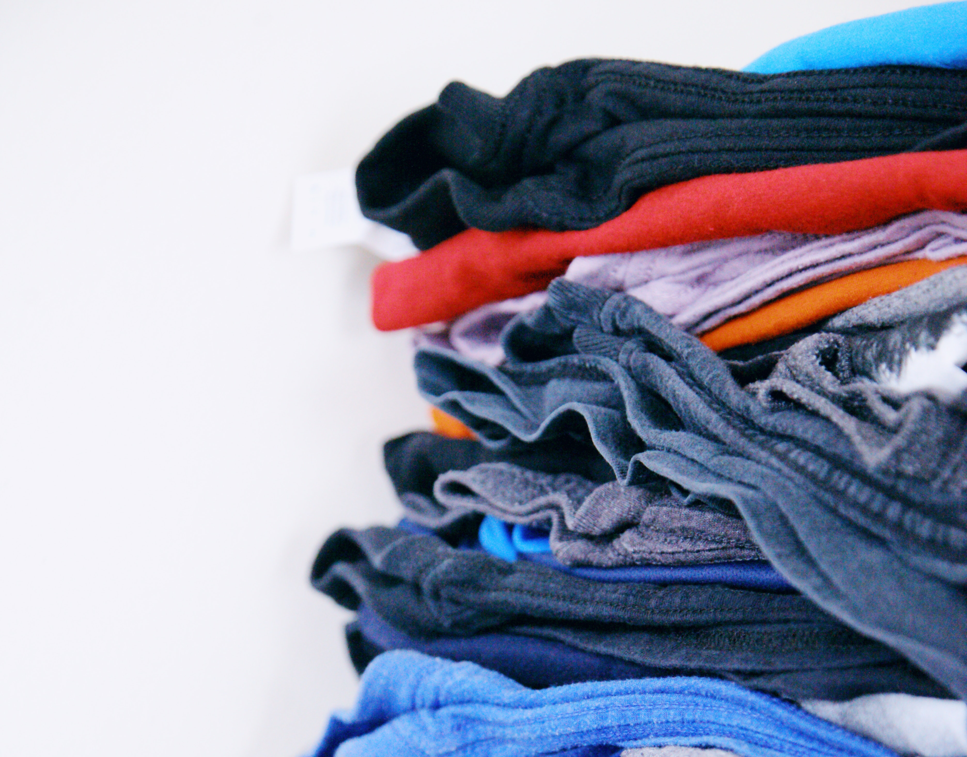
Jeg er allersidst på
listen
Hvad kan jeg gøre?
Tekstiler er noget af det, der kræver allerflest ressourcer at producere. Derfor skal vi alle sammen forsøge at minimere vores indkøb af tøj og andre tekstiler;
Køb kun det tøj, du har brug for.
Køb tøj af en god kvalitet.
Lån og lej tøj. Du kan måske låne et sæt flot tøj hos en af dine venner.
Byt eller sælg dit brugte tøj.
Donér dit brugte tøj.

Slide 23
Aktivitet og opgaver
VEJLEDNING
Aktivitet 1 – ca. 30 minutter:
Formål: Eleverne skal kunne kende forskel på de forskellige materialer
Eleverne skal i grupper eller individuelt på jagt efter mærkesedler i deres tøj, for at finde ud af hvilke materialer deres tøj er lavet af (Det står oftest i vaskemærket). Efterfølgende skal eleverne se om de kan identificere hvad der er naturfibre og hvad der er kunstfibre.
Opgave 1 – 60-90 minutter:
Formål: Eleverne skal blive bevidste om hvor meget man kan få ud af genbrugstøj
Hver elev skal have fat i noget genbrugstøj. Det kan være hjemmefra eller fra en genbrugsbutik. Herefter opdeles eleverne i grupper, hvor de udpeger en model, som skal klædes på med genbrugstøjet. Afslutningsvis præsenterer hver gruppe deres model for klassen.
Opgave 2 – 60-90 minutter:
Formål: Eleverne skal kunne indse at gammelt og slidt tøj kan bruges til noget nyt
Eleverne skal have fat i noget gammelt tøj, slidte tekstiler eller lignende. Eleverne deles op i grupper, hvorefter de skal forsøge at lave noget nyt ud af det gamle tøj; Fx sy en taske, lav en bold fyldt med gammelt stof, brug en trøje til halstørklæde, klip et lagen ud til klude.

Slide 24
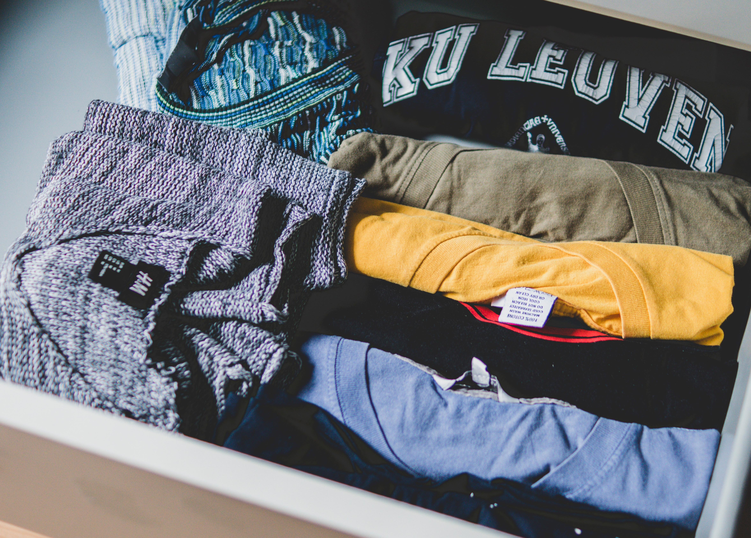
Aktivitet 1
Tjek dit tøj
Gå på jagt efter mærkesedler i tøjet og se, hvad det er lavet af
Hjælp hinanden med at finde ud af, hvad der er naturfibre og hvad der er kunstfibre
Kan I mærke forskel?

Slide 25

Opgave 1
Modeshow med brugt tøj
Få fat i brugt tøj – fra en genbrugsbutik, tag med hjemmefra
Hver gruppe vælger en ”model”, som bliver klædt på med genbrugstøj
Gruppen præsenterer modellen

Slide 26
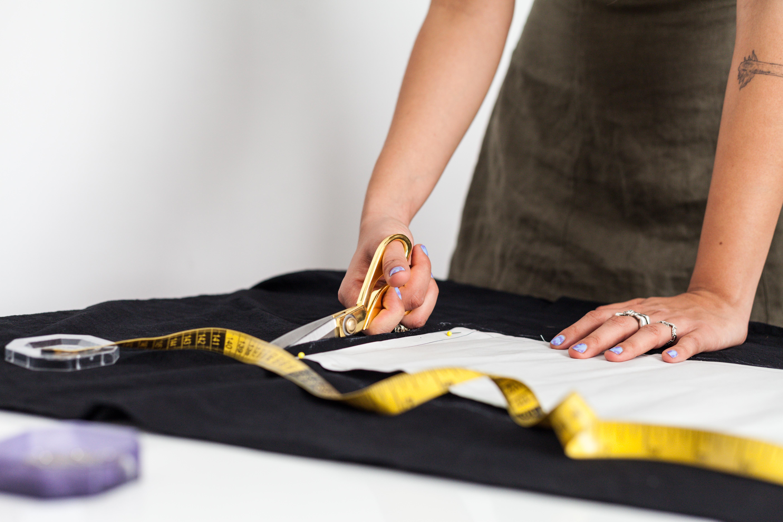
Opgave 2
Lav gammelt tøj om til nyt
Få fat i gammelt tøj, slidte tekstiler el. lign.
Alle skal lave noget nyt ud af de gamle tekstiler.
Fx sy en taske, lav en bold fyldt med gammelt stof, brug en trøje til halstørklæde, klip et lagen ud til klude.

